Slide 1
UỶ BAN NHÂN DÂN HUYỆN LÝ SƠN TRƯỜNG THCS AN HẢI   
CHÀO MỪNG CÁC EM ĐẾN
VỚI TIẾT HỌC HÔM NAY
Gv:Lê Nguyên Thạch
Tổ :Toán- Tin- Nghệ Thuật
Năm học : 2024-2025

Slide 2
BÀI 6: HIỆU HAI BÌNH PHƯƠNG. BÌNH PHƯƠNG CỦA MỘT TỔNG HAY MỘT HIỆU (Tiết 1)

Slide 3
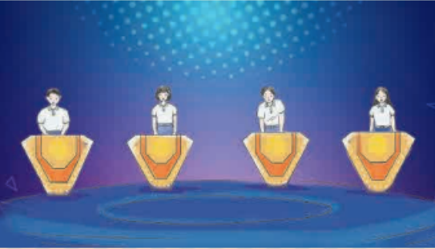
Khởi động
Trong một trò chơi trí tuệ trên truyền hình dành cho học sinh, người dẫn chương trình yêu cầu các bạn học sinh cho biết kết quả phép tính . Ngay lập tức một bạn đã chỉ ra kết quả đúng. Bạn ấy tính như thế nào mà nhanh thế nhỉ?

Slide 4
HÌNH THÀNH KIẾN THỨC

Slide 5
Tính giá trị của biểu thức Rồi so sánh giá trị biểu thức P; Q Nhóm 1: Tại Nhóm 2: Tại
1. NHẬN BIẾT HẰNG ĐẲNG THỨC
Kết quả: Nhóm 1: Nhóm 2:
Nhận xét: P = Q
Kết luận: Ta có
Trong đẳng thức trên, khi thay a, b,… bởi bất kỳ giá trị số nào thì hai vế của đẳng thức luôn nhận giá trị bằng nhau, ta gọi đẳng thức như vậy là hằng đẳng thức. Hằng đẳng thức còn gọi là đồng nhất thức

Slide 6
Ví dụ 1.
1. HẰNG ĐẲNG THỨC
là những hằng đẳng thức
Lấy thêm ví dụ về hằng đẳng thức.

Slide 7
Ví dụ 2: Đẳng thức nào sau đây là hằng đẳng thức
1. HẰNG ĐẲNG THỨC
Giải:
a) là hằng đẳng thức
b) không là hằng đẳng thức ( vì khi thay a = 1 vào hai vế của đẳng thức không bằng nhau)

Slide 8
1. HẰNG ĐẲNG THỨC
Luyện tập 1
Trong các đẳng thức sau, đẳng thức nào là hằng đẳng thức
Giải:
a) là hằng đẳng thức
b) không là hằng đẳng thức ( vì khi thay a = 1 vào hai vế của đẳng thức không bằng nhau)

Slide 9
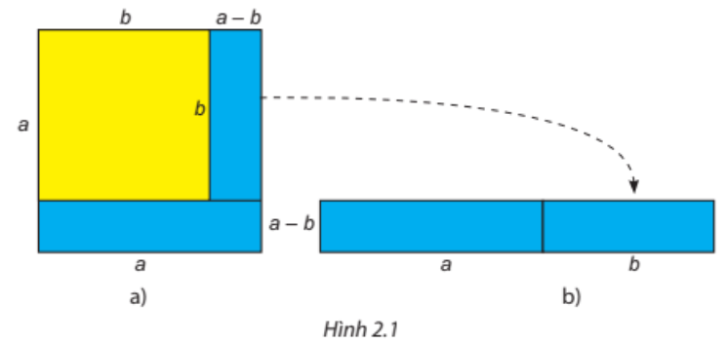
HĐ1: Quan sát hình 2.1 a) Tính diện tích của phần hình màu xanh ở Hình 2.1a b) Tính diện tích hình chữ nhật màu xạnh ở Hình 2.1b c) Có nhận xet gì về diện tích của hai hình ở câu a và câu b?
2. HIỆU HAI BÌNH PHƯƠNG
a) Diện tích của phần hình màu xanh ở Hình 2.1a là
Diện tích của phần hình màu xanh ở Hình 2.1b là
b)
c) Diện tích của hai hình ở câu a và câu b bằng nhau

Slide 10
HĐ2 Với hai số a, b bất kì, thực hiện phép tính Từ đó rút ra liên hệ giữa và
2. HIỆU HAI BÌNH PHƯƠNG
Kết luận: Với A, B là hai biểu thức tùy ý, ta có:

Slide 11
2. HIỆU HAI BÌNH PHƯƠNG
Luyện tập 2:
a) Tính nhanh
b) Viết dưới dạng tích

Slide 12
LUYỆN TẬP

Slide 13
3. LUYỆN TẬP
Bài 2.1 (SGK – T33) Những đẳng thức nào sau đây là hằng đẳng thức
Trả lời: đẳng thức câu b, c là hằng đẳng thức.

Slide 14
3. LUYỆN TẬP
Bài 2.2 câu a,b (SGK – Trang 33) Thay ? bằng biểu thức thích hợp.
Trả lời:

Slide 15
VẬN DỤNG, MỞ RỘNG

Slide 16
4. VẬN DỤNG
Bài toán khởi động: Tính nhanh

Slide 17
1. HS học thuộc hằng đẳng thức 2. HS hoàn thành các bài tập sau: Bài 1: Những đẳng thức nào sau đây là hằng đẳng thức Bài 2: Thay bằng biểu thức thích hợp Bài 3. Tính nhanh: 3. Đọc trước nội dung phần 3, 4/SGK – 31, 32
HƯỚNG DẪN VỀ NHÀ

